Slide 1

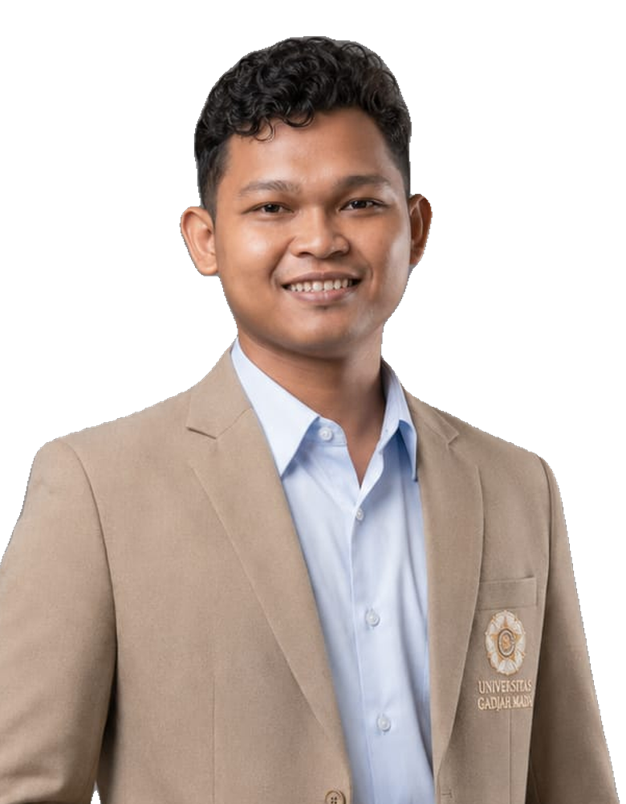
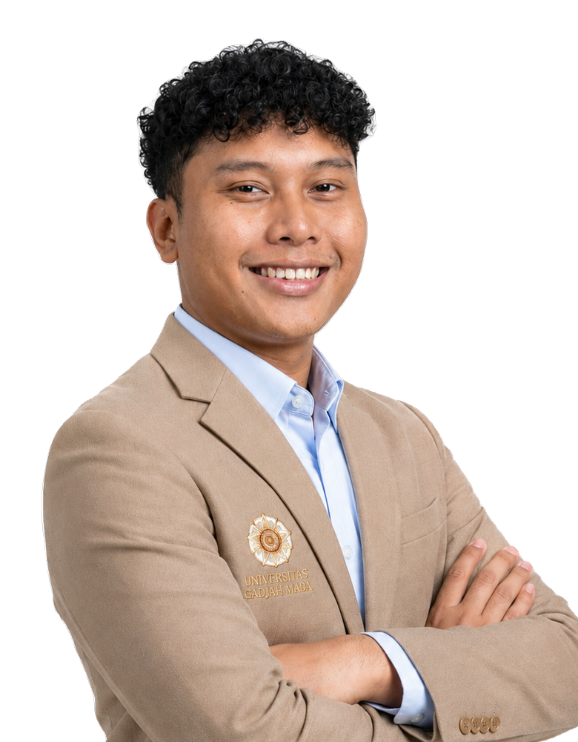
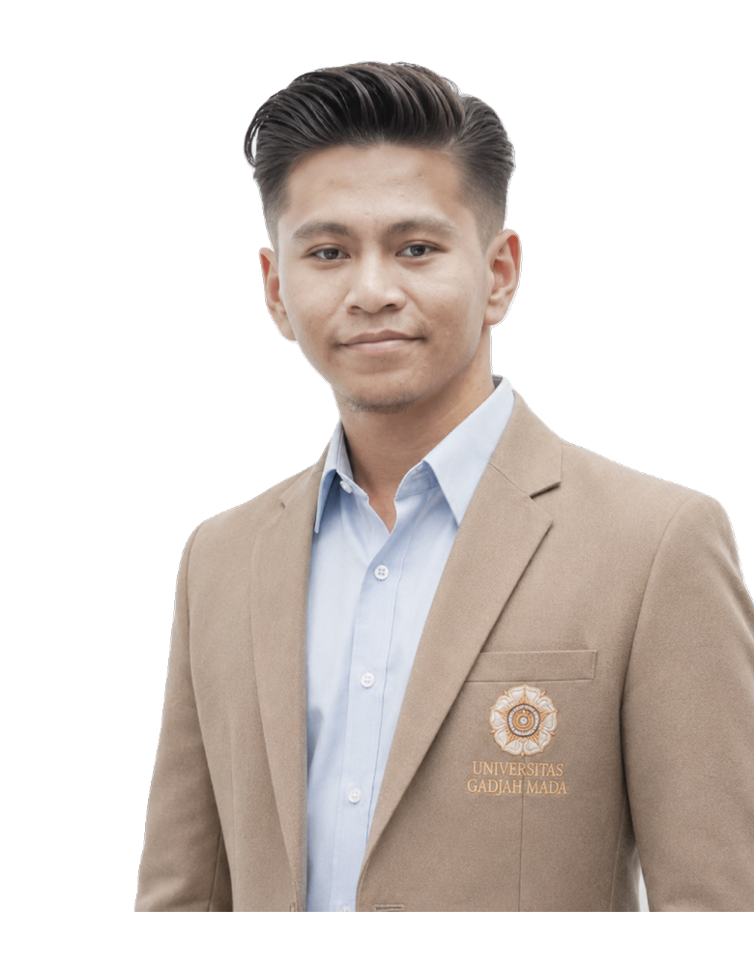
01 / 05
Kenalan sama
Tim Aijen
Tiga praktisi yang membangun solusi AI untuk bisnis, sekaligus mengajarkannya dari nol.
Ketiganya kini menempuh Magister AI di Universitas Gadjah Mada.
Geser →
Hamzah
Aditya
Fikry
Data Scientist
Automation
AI Engineer

Slide 2
02 / 05
FOUNDER AIJEN
Hamzah Arman Husni
Data Scientist & Pengajar
Ex Data Scientist · Multimedika Mahadata
Teaching Assistant · BelajarLagi
BUAT KAMU
Materi yang rumit kami buat mudah kamu ikuti. Kami memang mengajar AI dari nol setiap hari, ke lebih dari 10 murid privat.

Slide 3
03 / 05
CO-FOUNDER AIJEN
Aditya Nurrohman
Automation Specialist (n8n, Make)
Ex AI Developer · STT Indonesia
Automasi n8n, Make, Zapier
BUAT KAMU
Pekerjaan berulang yang menyita waktu, seperti merekap chat ke spreadsheet, kami pindahkan ke automasi.

Slide 4
04 / 05
CO-FOUNDER AIJEN
Muhammad Fikry Rizal
AI Engineer, spesialis RAG
AI Engineer @ Amdocs
Spesialis GenAI & RAG
BUAT KAMU
Kami merancang AI yang menjawab dari data kamu sendiri, seperti katalog dan stok, bukan jawaban umum.

Slide 5
05 / 05
Mau bisnis lebih efisien, atau belajar AI dari nol?
Kami rutin berbagi cara praktis menerapkan AI untuk bisnis dan belajar dari dasar, langkah demi langkah.
Follow @aijen.id
Tim Aijen siap bantu

